Slide 1
Муниципальное автономное дошкольное образовательное учреждение Муниципального образования город Ирбит «Детский сад № 25» «Волк и семеро козлят» Развлечение для детей старшей группы № 7, посвящённое Дню матери
Действующие лица:
Ведущий – воспитатель группы № 7 Пчелкина Светлана Юрьевна,
Коза , Волк, Медведь, Лиса - родители
Музыкальный руководитель – Ромазанова Светлана Юрьевна

Slide 2
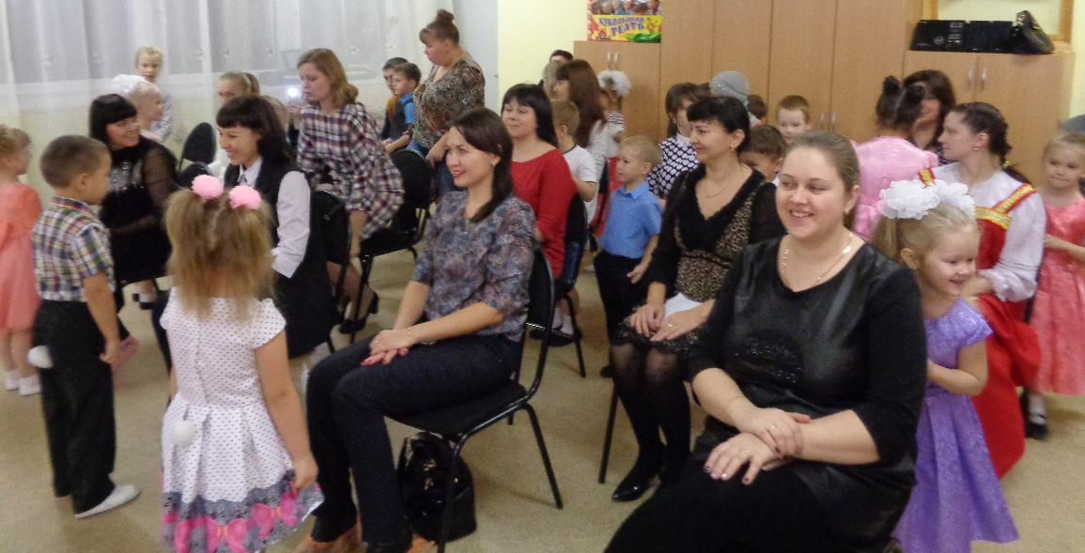
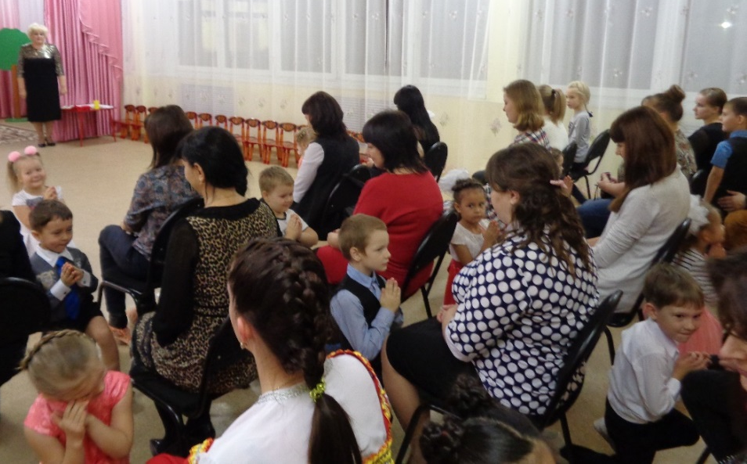
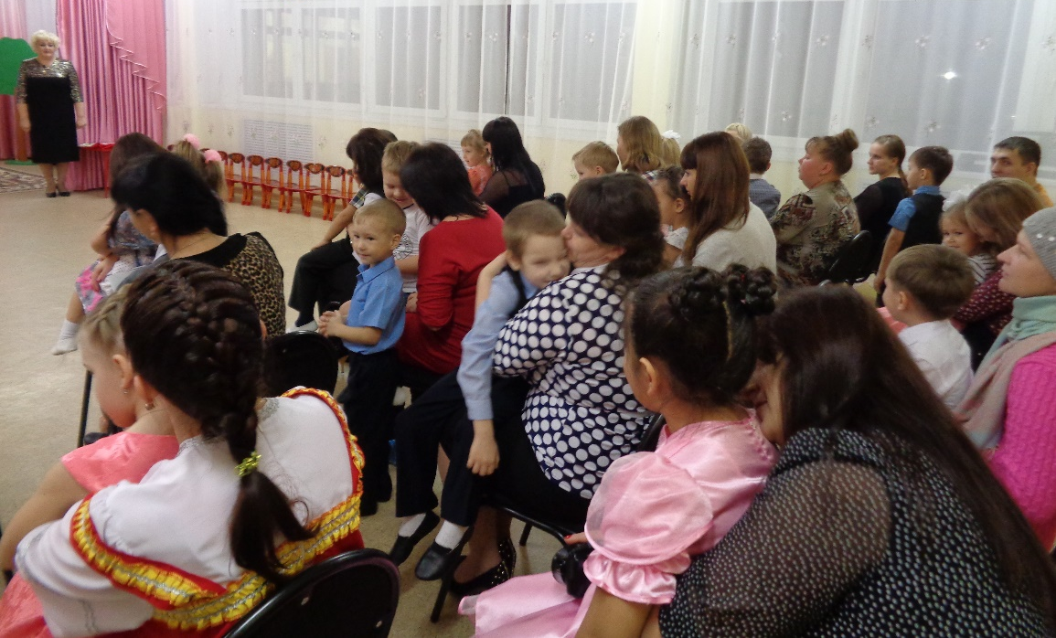
Танец «Нежность»

Slide 3
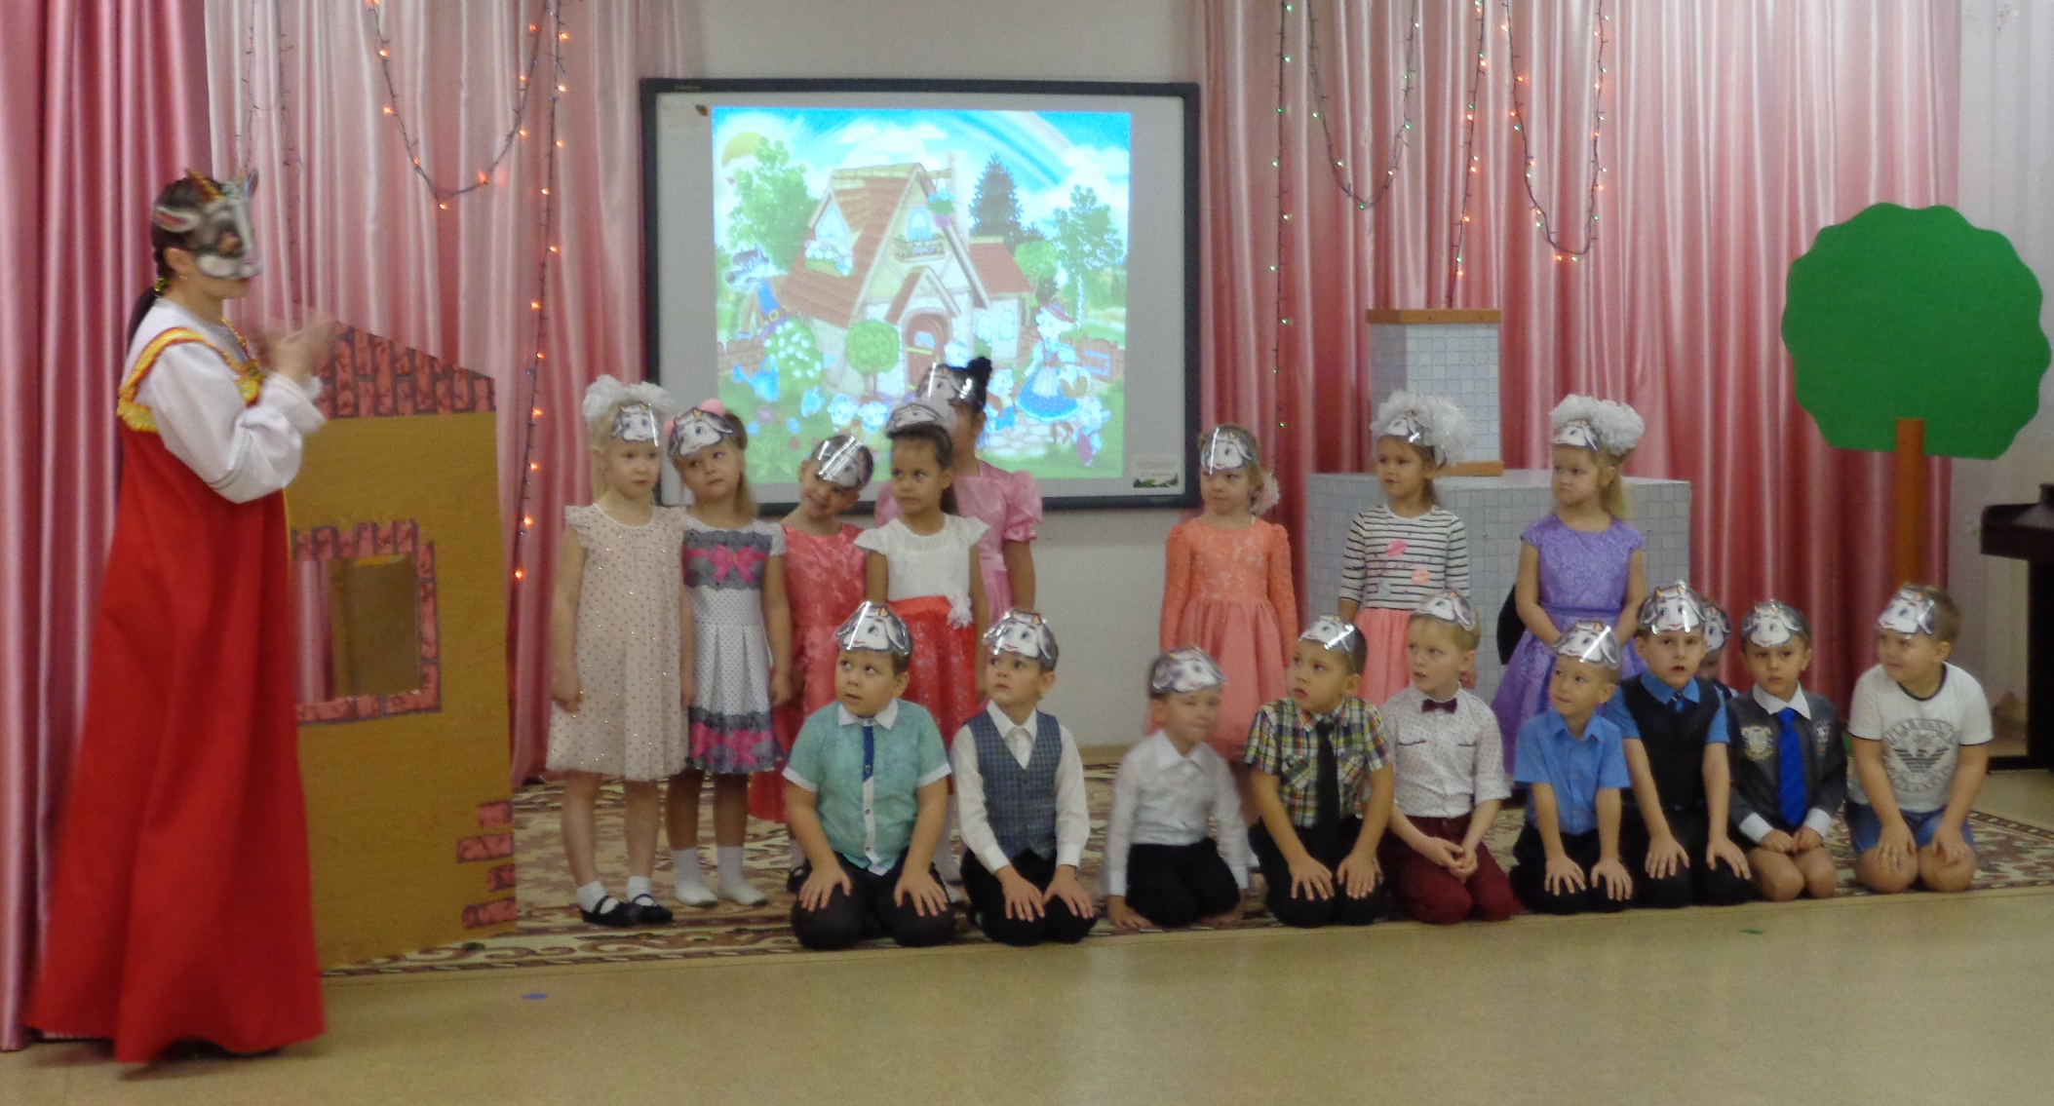
Так же , как в старой сказке, мама Коза каждый день уходила сена пощипать, капусты поискать, а козлятушкам-ребятушкам строго настрого наказывала…

Slide 4
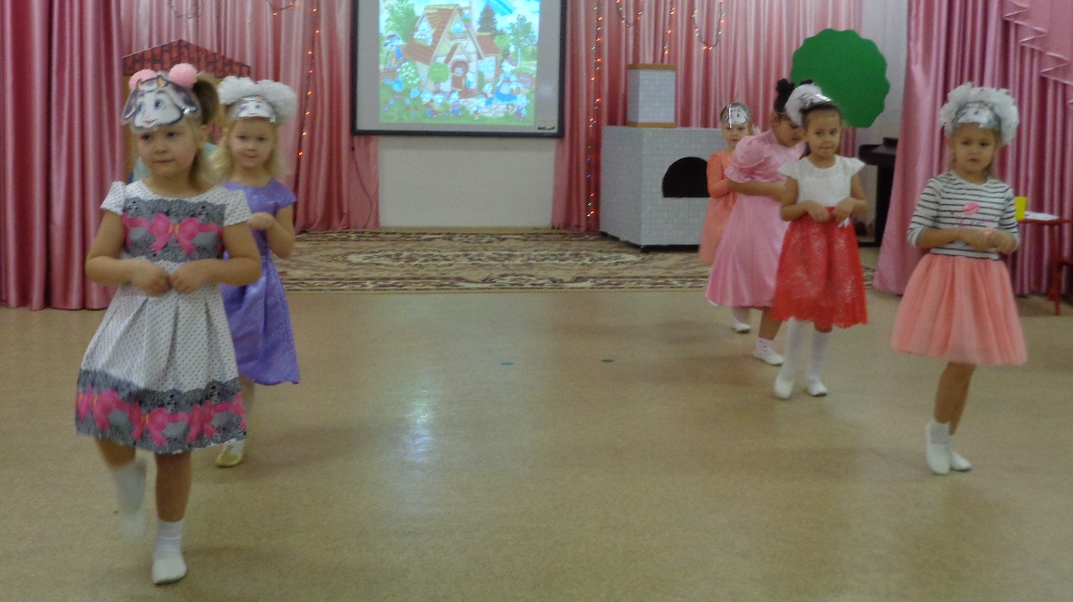
Только мама за порог, Козлята сразу прыг да скок. Расшумелись, расшалились, Мамины слова забыли!

Slide 5
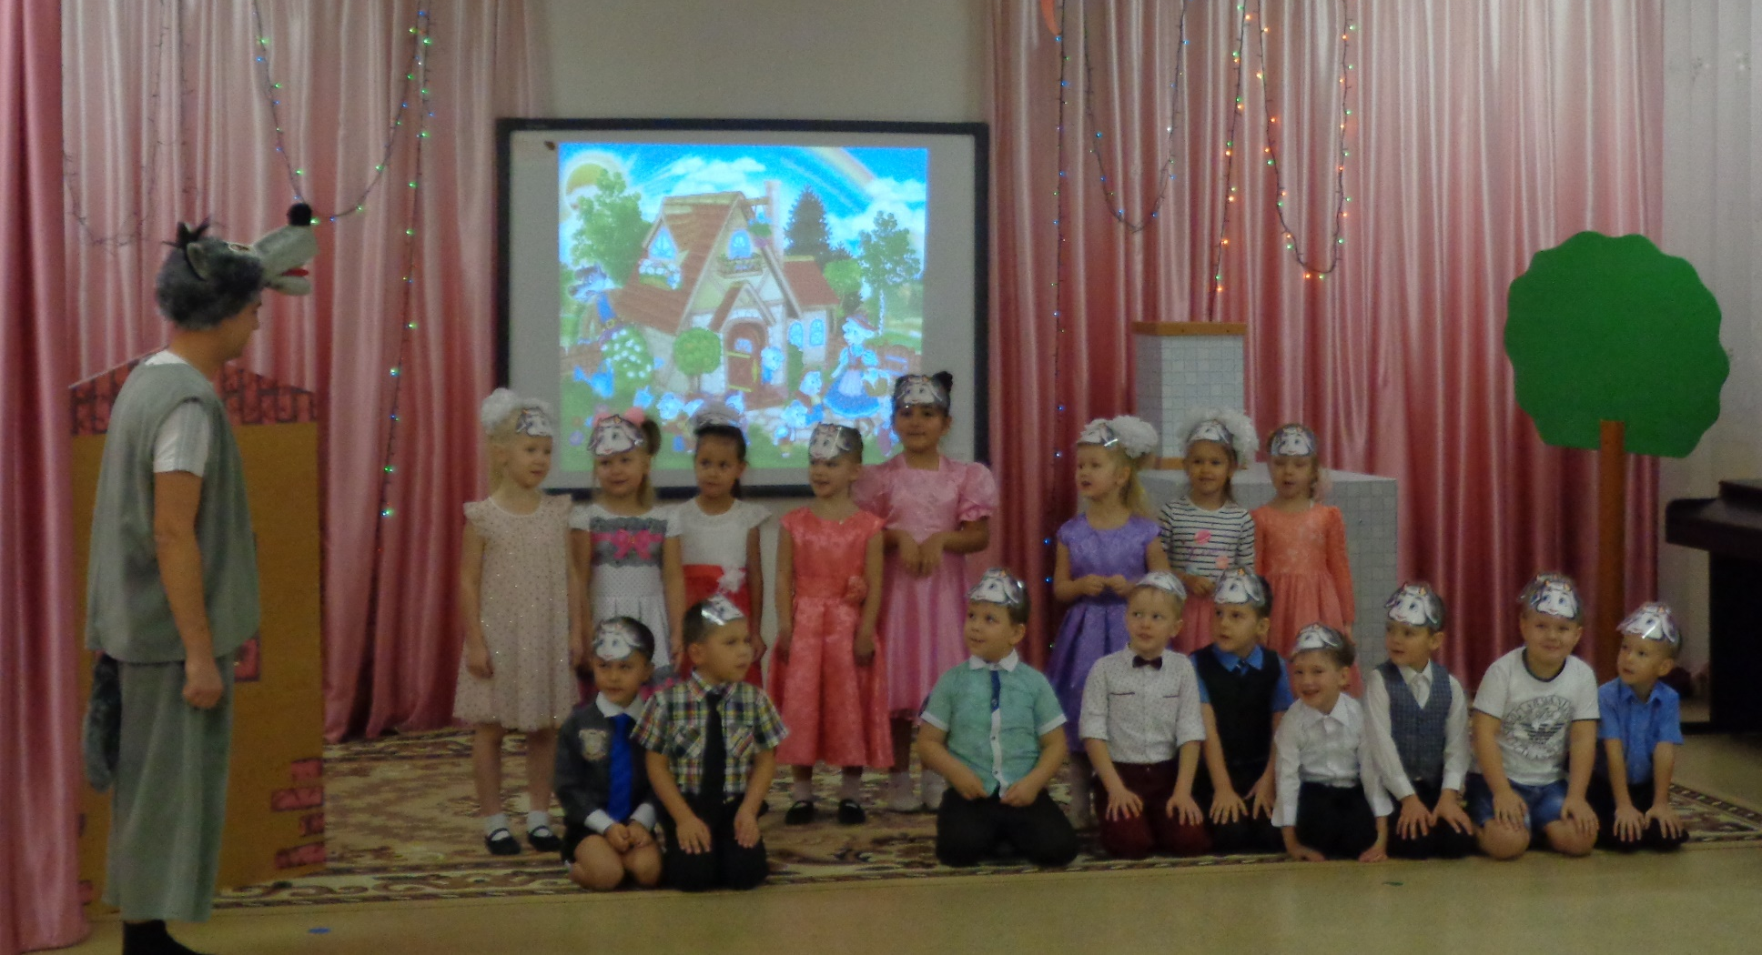
«Слышим, слышим, да не матушкин это голосок. Да и ты, серый волк, не похож на нашу матушку».

Slide 6
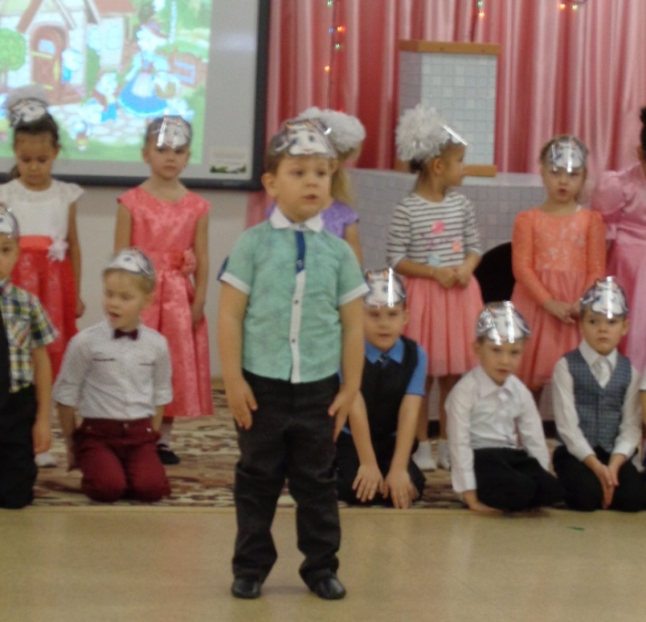
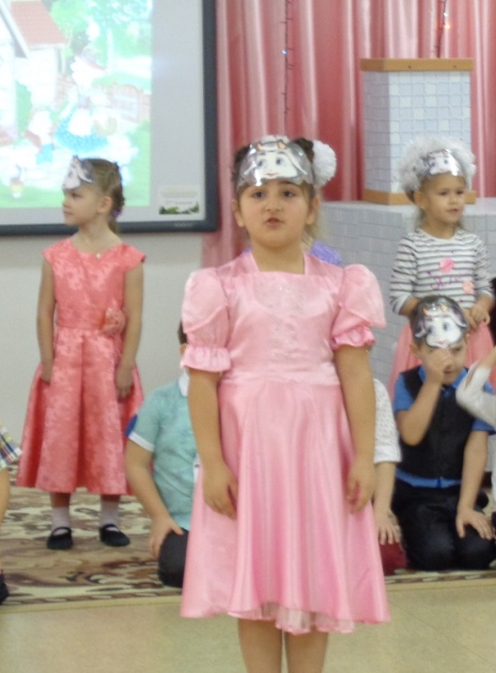
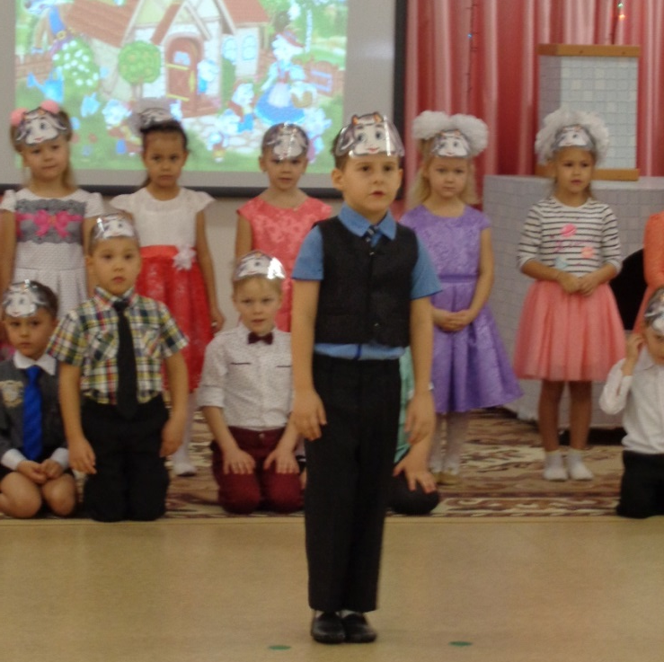
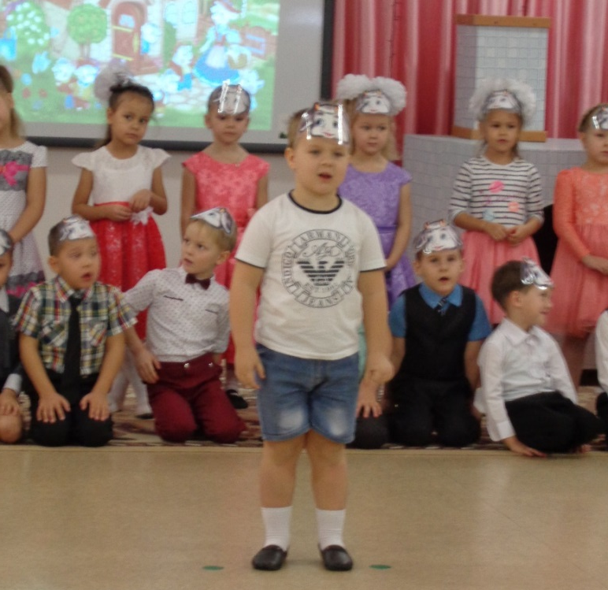
Мама приласкает, Мама подбодрит, Если поругает, То всегда простит. С нею мне не страшен Никакой злодей! Нет добрей и краше мамочки моей!

Slide 7
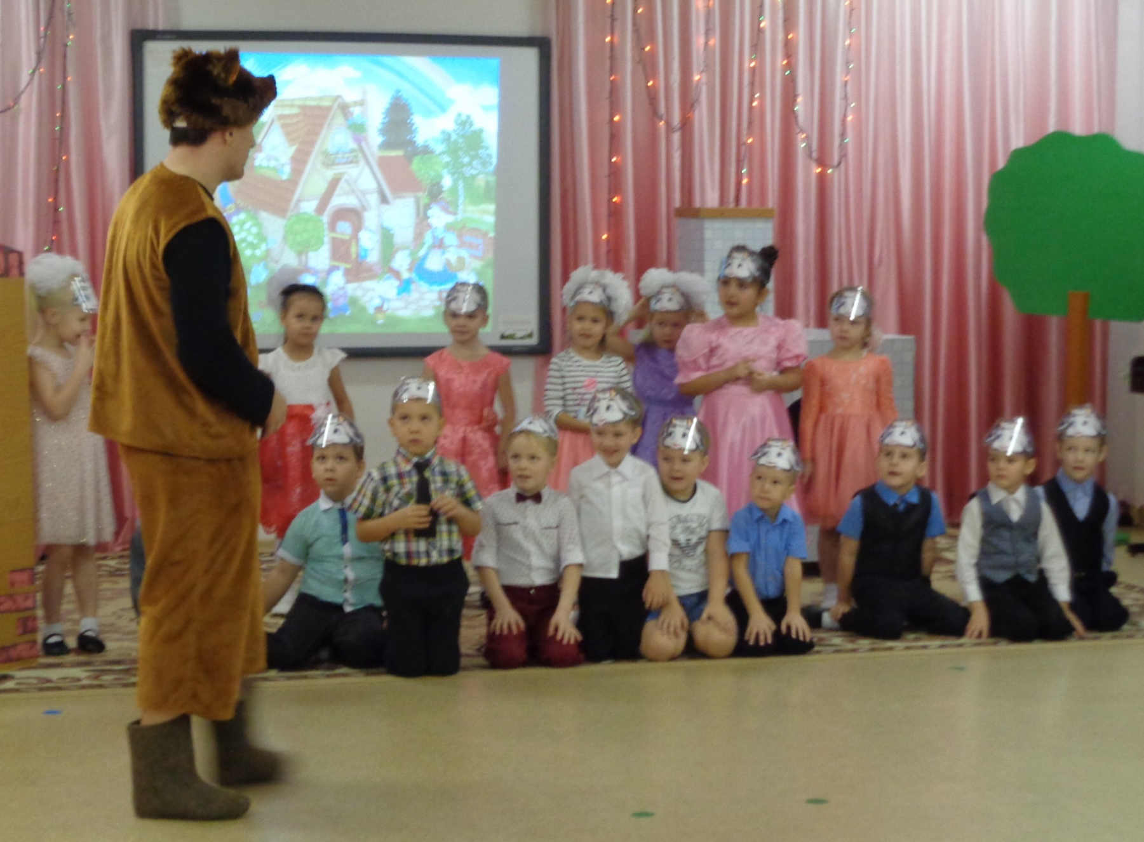
«Мишка, Мишенька, прости! Домик наш ты не губи».

Slide 8
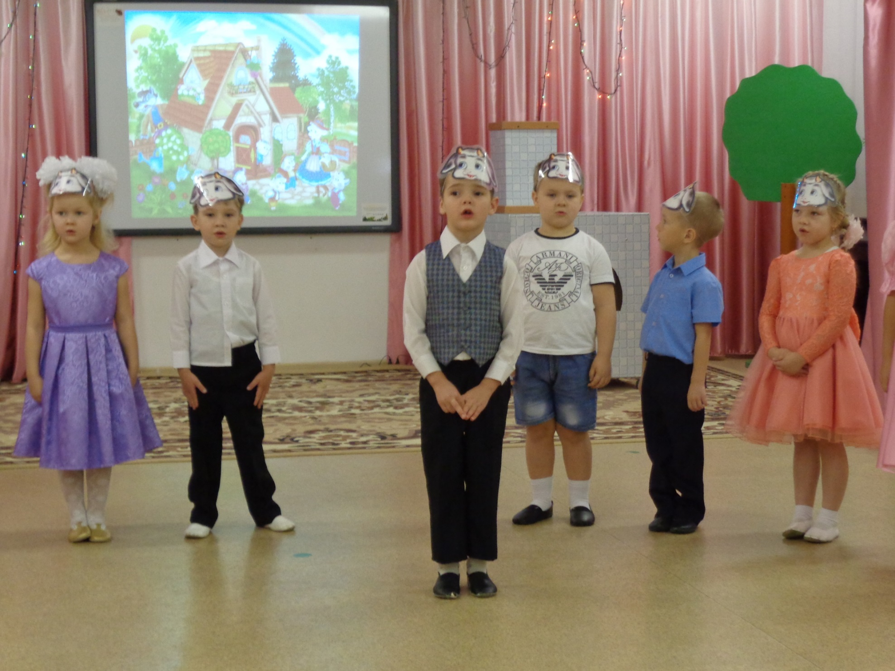
«Мамина песенка» солист Дамиан Бабин

Slide 9
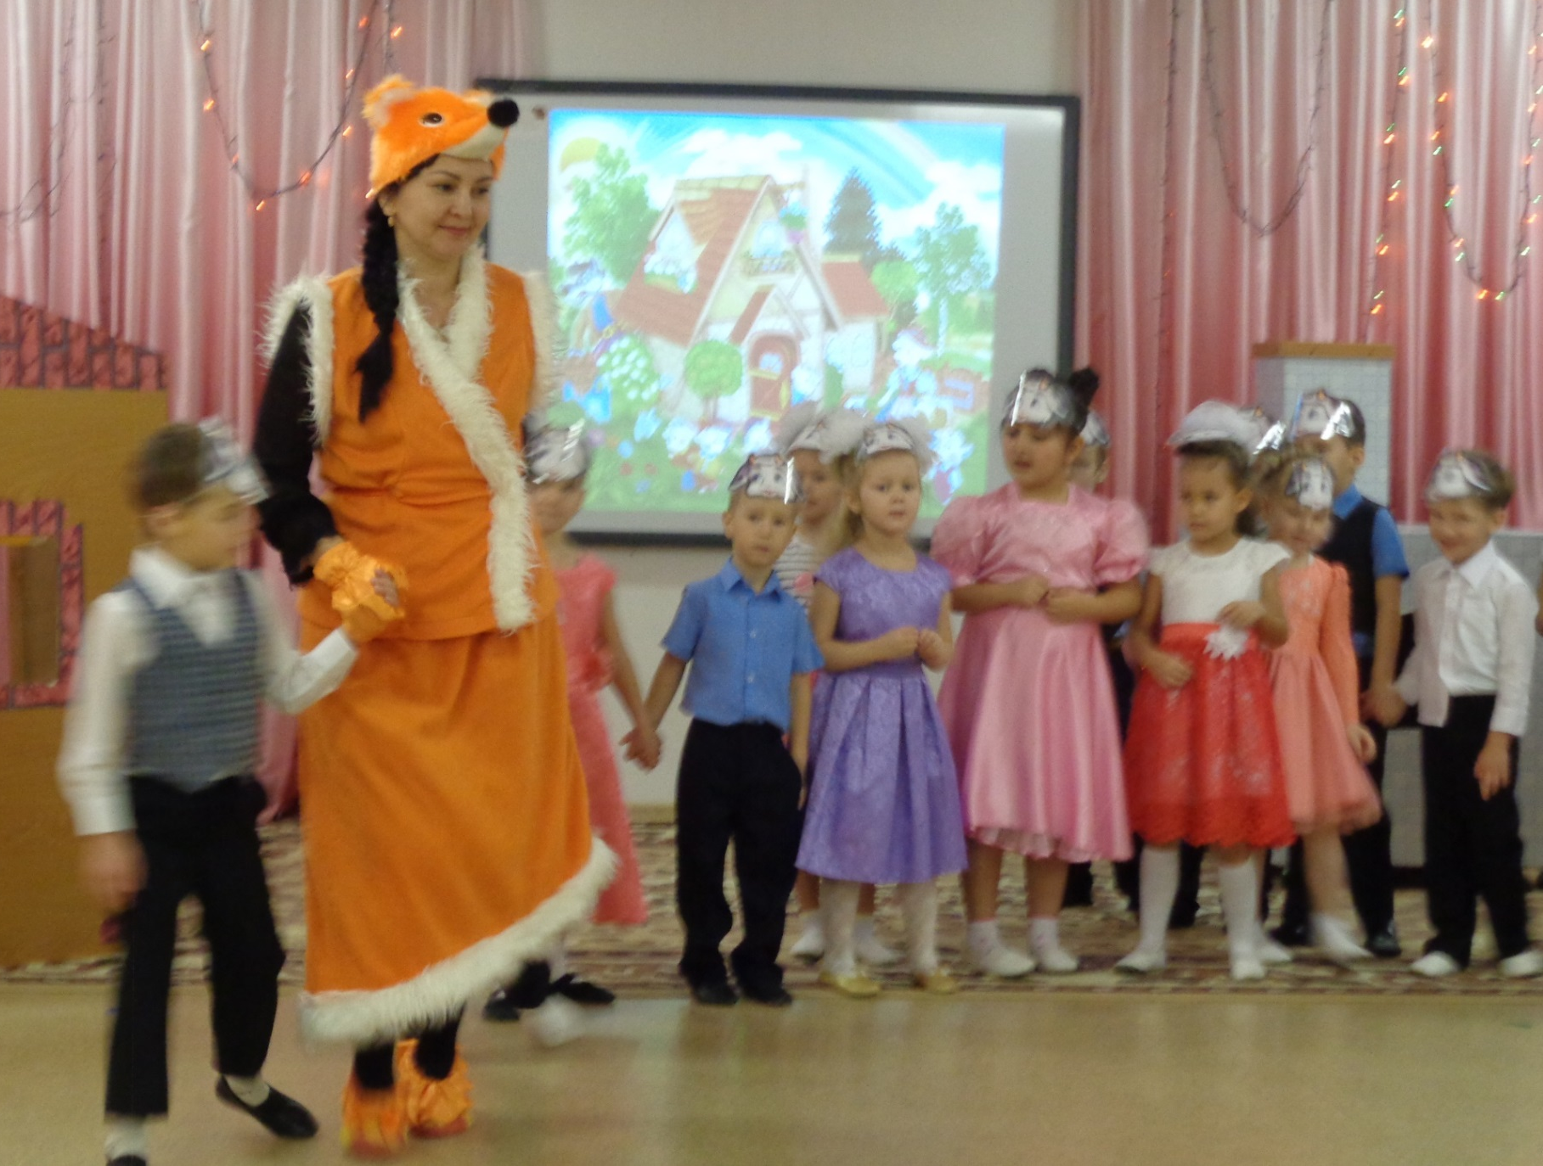
Ага, попались! Вышли из домика, забыли, что вам мама говорила!

Slide 10
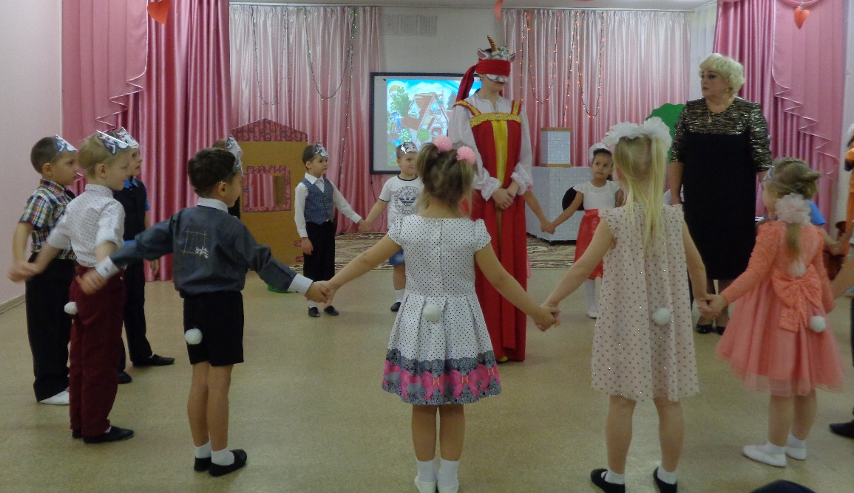
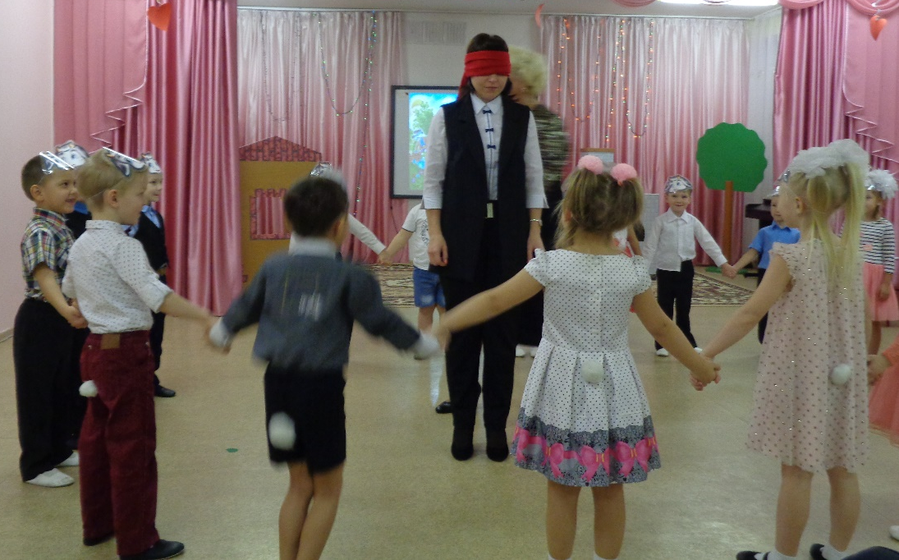
Игра « Узнай своего малыша по голосу»

Slide 11
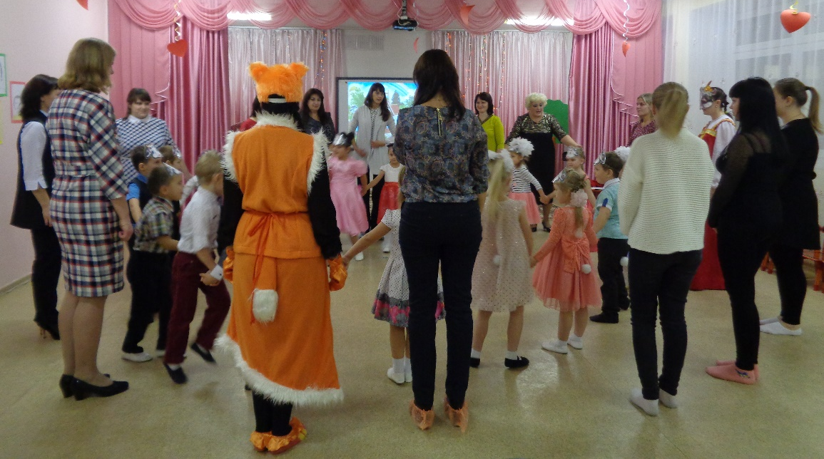
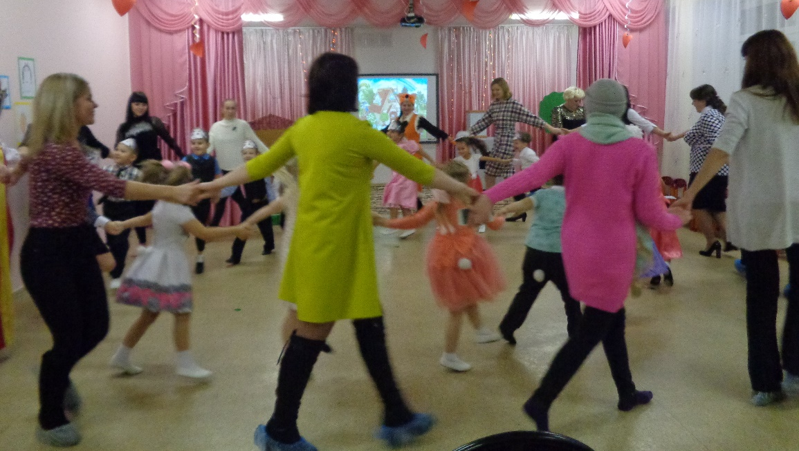
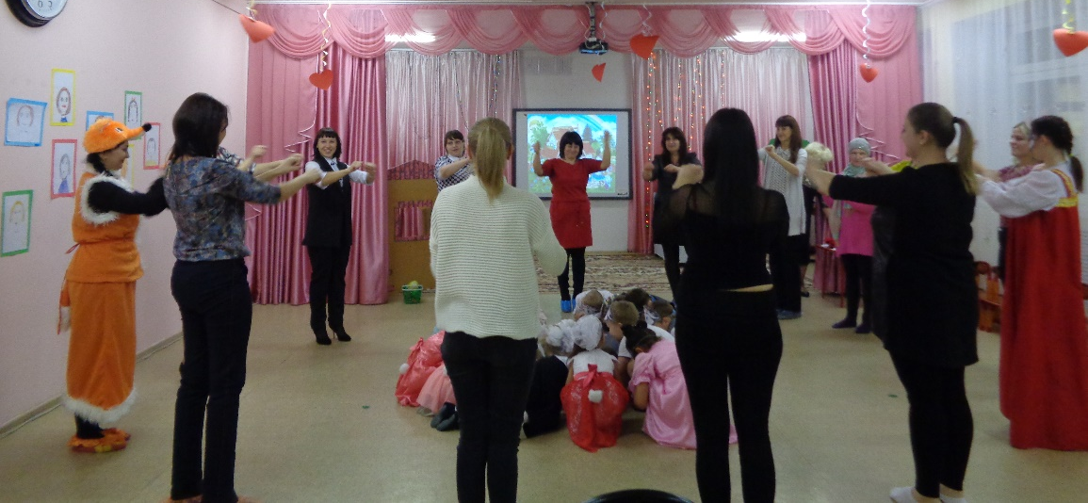
Игра «Ку-ку-чи-чи»

Slide 12
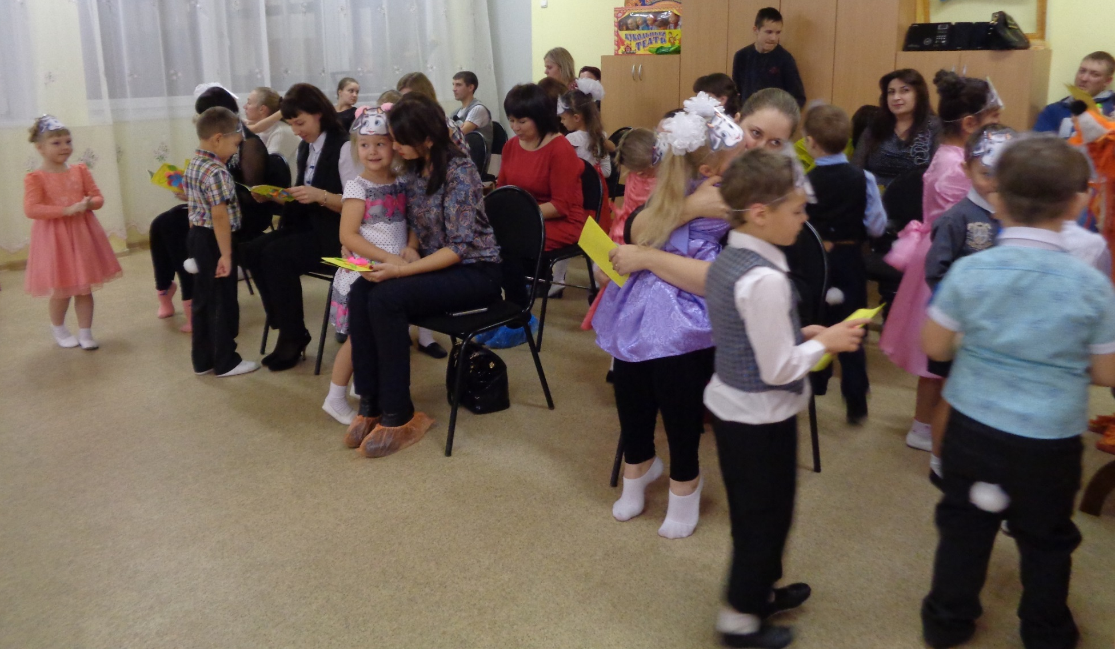
Мама – сколько в этом слове Солнца, света и тепла. Мама – нет тебя дороже, Ты нам детям жизнь дала!

